Slide 1
Datová a informační základna pro management pandemie COVID-19
Zpětné zhodnocení predikcí vývoje epidemie
ve vazbě na přijatá opatření
Modely vybudované k 5.3. 2021 - doplnění dat k 4. 4. 2021

Slide 2
Datová a informační základna pro management pandemie COVID-19
Vývoj epidemie v populačních datech
Modely doplněné o reálné počty zachycených případů
(uzavřené hodnocení k 4. 4. 2021)

Slide 3
Krátkodobé predikce dle modelů SIR kalibrované na počátku března 2021 pro různé scénáře vývoje. Reálná data a vývoj potvrdily rychlé zpomalování epidemie odpovídající reprodukčnímu číslu < 0,85. Mezi-týdenní pokles počtu nových případů dosahuje relativní změny – 24%.
Scénář A (scénář zpomalení epidemie; předpokládané R = 0,80)
další výrazný dopad opatření účinných od 1. 3. 2021
Scénář B (scénář zpomalení epidemie; předpokládané R = 0,90)
další dílčí dopad opatření účinných od 1. 3. 2021
Scénář C (rizikový scénář, předpokládané R = 1,10)
zhoršení situace v důsledku snížení akceptace opatření populací, vlivu emergentních (mutovaných) variant SARS-CoV-2 apod.
Scénář D (velmi rizikový scénář, předpokládané R = 1,15)
výraznější zhoršení situace v důsledku snížení akceptace opatření populací, vlivu emergentních (mutovaných) variant SARS-CoV-2 apod.

Slide 4
Nové predikce ve čtyřech scénářích
Rizikový scénář, R = 1,15
Scénáře vývoje dle hodnoty reprodukčního čísla
Předpokládaný dopad opatření z 1. 3. od druhého březnového týdne; modely kalibrovány ke dni 5.3. 2021
Scénář zpomalení (R = 0,80)
Epidemická křivka odpovídající R = 1,15
Epidemická křivka odpovídající R = 1,10
Reálné počty diagnostikovaných (data z IS IN)
Epidemická křivka odpovídající R = 0,90
Epidemická křivka odpovídající R = 0,80
(scénáře ze dne 12. 3. 2021)
Denní počet osob s nově prokázanou nákazou COVID-19

Slide 5
Krátkodobé predikce pro období 4 týdnů (od 8. 3.)
Na konci února a počátku března narostly denní průměrné záchyty COVID-19 nad 14 000. Růst však zpomaloval a počty nově prokázaných případů odpovídají vývoji dle R < 0,85
 | Predikovaný celkový počet Nově prokázané nákazy COVID-19 |  |  |  | Predikovaný průměrný denní počet Nově prokázané nákazy COVID-19 |  |  |  | Realita: naměřené hodnoty
Hodnota R (od 1. 3.) | 0,80 | 0,90 | 1,10 | 1,15 | 0,80 | 0,90 | 1,10 | 1,15 | denní průměr v pracovních dnech
Období 8.–14. 3. | 84 tisíc | 88 tisíc | 96 tisíc | 98 tisíc | 11 955 | 12 536 | 13 740 | 14 049 | 13 348
Období 15.–21. 3. | 61 tisíc | 77 tisíc | 114 tisíc | 125 tisíc | 8 768 | 10 988 | 16 355 | 17 899 | 11 408
Období 22.–28. 3. | 47 tisíc | 68 tisíc | 130 tisíc | 150 tisíc | 6 671 | 9 674 | 18 525 | 21 449 | 8 737
Období 29. 3.–4. 4. | 36 tisíc | 60 tisíc | 147 tisíc | 180 tisíc | 5 092 | 8 527 | 20 979 | 25 694 | 6 576
Predikované počty odpovídají modelovaným hodnotám (kalibrovaným na hodnoty pozorované v pracovních dnech), naměřené hodnoty zahrnují všechny počty hlášené do databáze.

Slide 6
Týdenní nárůsty počtů nově prokázaných případů zpomalují,
což vedlo i k poklesu odhadované hodnoty reprodukčního čísla (R)
Aktuální odhad R pro ČR
0,80 (95% IS 0,77–0,82)*
Denní počet osob s nově prokázanou nákazou COVID-19
Počet osob s COVID-19
Výpočet funkcí estimate R v software R (balíček EpiEstim), 7denní časové okno, předpoklad rozdělení sériového intervalu: průměr 4.8, SD 2.3 (Nishiura et al., 2020), odhad uveden jako medián a 2,5%–97,5% kvantily.

Slide 7
Počty nově diagnostikovaných pacientů: týdenní vývoj v ČR
Dynamika vývoje počtů pozitivních diagnóz ukazuje na zpomalení šíření nemoci.
Průměrný záchyt |  |  | Průměrný záchyt |  |  | Průměrný záchyt |  |  | Průměrný záchyt |  |  | Průměrný záchyt |  |  | Průměrný záchyt
15. 2.–21. 2. |  |  | 22. 2.–28. 2. |  |  | 1. 3.–7. 3. |  |  | 8. 3.–14. 3. |  |  | 15. 3.–21. 3. |  |  | 22. 3.–28. 3.
9 469 případů |  |  | 11 831 případů |  |  | 12 179 případů |  |  | 11 003 případů |  |  | 9 268 případů |  |  | 7 050 případů
 |  | +24,9 % |  |  | +2,9 % |  |  | -9,7 % |  |  | -15,8 % |  |  | -23,9 %
Nově potvrzené případy COVID-19

Slide 8
Dlouhodobá predikce dle modelu SEIR, který byl pro epidemii COVID-19 v ČR adaptován na počátku dubna 2020. Predikce pro rizikový vývoj vyvolaný nárůstem rizikových kontaktů nebo zvýšením reprodukční dynamiky nákazy (virtuální efekt případného opětovného uvolnění nebo efekt šíření nakažlivějších forem viru).
Nová kalibrace modelu pro rychlé brždění epidemie provedená dne 5.3. 2021
Model předpokládal snížení mobility obyvatel a posílení dodržování opatření již od konce února 2021.
Vývoj ke konci března 2021 ukazuje na rychlejší zpomalování epidemie. V tomto trendu se již s vysokou pravděpodobností promítá postupující očkování populace.

Slide 9
SEIR model: udržení a významné posílení opatření
Dopad potenciálních opatření na mobilitu od 19.2.2021
oranžově dosud pozorovaná data, 7denní klouzavý průměr, časové zpoždění k hlášení 4 dny
Predikce
Efekt opatření od 28.12.
snížení pracovních kontaktů na 40 %
školní kontakty na 0 %
snížení jiných kontaktů na 40 %
snížení základní reprodukce o 10%
školní kontakty na 30 % od 4.1.
Od 25.1.
zvýšení základní reprodukce o 70 % (simulace šíření nakažlivějších forem viru, simulace nedodržování opatření)
Efekt a silnější dodržování opatření od 19.2.
snížení pracovních kontaktů na 20 %
školní kontakty na 0 %
snížení jiných kontaktů na 20 - 25 %
(uvedeny podíly normálních kontaktů)
bez periodicity v rámci týdne, odpovídá cca týdenním klouzavým průměrům
Nové případy onemocnění za den
 | červenec | srpen | září | říjen | listopad | prosinec | leden | únor | březen | duben
Nově za měsíc | 5 000 | 8 000 | 46 000 | 298 000 | 199 000 | 198 000 | 254 000 | 281 000 | 320 000 | 163 000
Kumulativně | 17 000 | 25 000 | 71 000 | 369 000 | 568 000 | 766 000 | 1 020 000 | 1 301 000 | 1 621 000 | 1 784 000
Snímek prezentuje výsledky simulace prostřednictvím epidemiologického modelu SEIR, který zahrnuje vybrané předpoklady a slouží ke zkoumání dopadu změny různých parametrů epidemie. Vzhledem k neurčitostem ve struktuře modelu (například limitované znalosti o skutečné vnímavosti populace k viru a k jeho novým variantám) je nezbytné výsledky brát jako orientační, umožňující zejména celkové srovnávání jednotlivých scénářů, nikoli konkrétní předpověď pro určité období.

Slide 10
SEIR model: udržení a významné posílení opatření
Dopad potenciálních opatření na mobilitu od 19.2.2021
oranžově dosud pozorovaná data, 7denní časové zpoždění k hlášení 4 dny, PRACOVNÍ DNY
Predikce
Efekt opatření od 28.12.
snížení pracovních kontaktů na 40 %
školní kontakty na 0 %
snížení jiných kontaktů na 40 %
snížení základní reprodukce o 10%
školní kontakty na 30 % od 4.1.
Od 25.1.
zvýšení základní reprodukce o 70 % (simulace šíření nakažlivějších forem viru, simulace nedodržování opatření)
Efekt a silnější dodržování opatření od 19.2.
snížení pracovních kontaktů na 20 %
školní kontakty na 0 %
snížení jiných kontaktů na 20 - 25 %
(uvedeny podíly normálních kontaktů)
bez periodicity v rámci týdne, odpovídá cca týdenním klouzavým průměrům
Nové případy onemocnění za den
 | červenec | srpen | září | říjen | listopad | prosinec | leden | únor | březen | duben
Nově za měsíc | 5 000 | 8 000 | 46 000 | 298 000 | 199 000 | 198 000 | 254 000 | 281 000 | 320 000 | 163 000
Kumulativně | 17 000 | 25 000 | 71 000 | 369 000 | 568 000 | 766 000 | 1 020 000 | 1 301 000 | 1 621 000 | 1 784 000
Snímek prezentuje výsledky simulace prostřednictvím epidemiologického modelu SEIR, který zahrnuje vybrané předpoklady a slouží ke zkoumání dopadu změny různých parametrů epidemie. Vzhledem k neurčitostem ve struktuře modelu (například limitované znalosti o skutečné vnímavosti populace k viru a k jeho novým variantám) je nezbytné výsledky brát jako orientační, umožňující zejména celkové srovnávání jednotlivých scénářů, nikoli konkrétní předpověď pro určité období.

Slide 11
Datová a informační základna pro management pandemie COVID-19
Krátkodobé predikce zátěže nemocnic
Verifikace modelů nastavených na počátku března 2021

Slide 12
Predikovaný počet hospitalizovaných pacientů
dle nastavených scénářů
Všechny scénáře nevyhnutelně vedly k predikcím dalšího nárůstu počtu hospitalizovaných pacientů po 1.3. 2021, jak celkově, jak na intenzivní péči.
I při velmi podstatném posílení opatření a jejich dodržování došlo k významnému poklesu zátěže nemocniční péče až od 2. poloviny března 2021.
Z modelů připravených v polovině února 2021 se nejvíce naplnila predikce kontinuální nárůstu celkového počtu hospitalizovaných na počátku března až k hranici > 8 000, od druhé poloviny března postupný sestup. Počty pacientů na JIP překročily hranici 1 800.

Slide 13
Původní krátkodobé predikce potenciálního rizika: celkový počet hospitalizací
Predikce pro období do 14.3. 2021
Predikce počtu hospitalizovaných pacientů na základě modelů
při parametrech nemoci z období 11/2020–02/2021 pro různé scénáře
Potenciální riziko > 9 000 hospitalizací do 2 – 3 týdnů*
* Vysoce rizikový scénář kalkulující s omezeným dopadem přijatých opatření.
Predikce slouží jako orientační varování pro přípravu a mobilizaci kapacit nemocniční péče.
Reálné hodnoty
Rizikový scénář, pokračující, dále nelimitovaný, růst epidemie (stávající hodnota R = 1,2)
Scénář udržení a částečného posílení opatření
Maximální počet pacientů s COVID-19 na lůžkách za období říjen/listopad 2020
Skutečný a predikovaný počet pacientů na lůžku v daný den

Slide 14
Původní krátkodobé predikce potenciálního rizika: počet pacientů vyžadujících intenzivní péči
Predikce pro období do 14.3. 2021
Predikce počtu hospitalizovaných pacientů na základě modelů
při parametrech nemoci z období 11/2020–02/2021 pro různé scénáře
Potenciální riziko > 2 000 hospitalizací na JIP do 2 – 3 týdnů *
Reálné hodnoty
Rizikové scénáře, pokračující, dále nelimitovaný, růst epidemie (reprodukce R = 1,2 až > 1,3)
Scénář udržení a částečného posílení opatření
Maximální počet pacientů s COVID-19 na lůžkách za období říjen/listopad 2020
* Vysoce rizikový scénář kalkulující s omezeným dopadem přijatých opatření.
Predikce slouží jako orientační varování pro přípravu a mobilizaci kapacit nemocniční péče.
Skutečný a predikovaný počet pacientů na lůžku JIP v daný den

Slide 15
Počty hospitalizovaných pacientů dosáhly enormní výše a zejména v segmentu vysoce intenzivní péče vedly v nejvíce zatížených regionech až k vyčerpání dostupných kapacit.
Maximální počty
v březnu 2021
Celkem v nemocnici: 9 457
Z toho JIP: 1 894
Z toho UPV: 974
Z toho ECMO: 37

Slide 16
Rizikový vývoj epidemie v 1. polovině března významně zvýšil zátěž nemocnic, které se v zatížených regionech dostaly na limit kapacit zejména v intenzivní péči.
V mnoha regionech byl pro kapacity limitující dostupnost personálu. Funkční lůžko na intenzivní péči vyžaduje vysoce erudovaný personál. Zátěž nemocnic dále zvyšoval fakt, že 20 – 25% pacientů vyléčených z COVID vyžaduje pokračující nemocniční péči, včetně péče vysoce intenzivní.

Slide 17
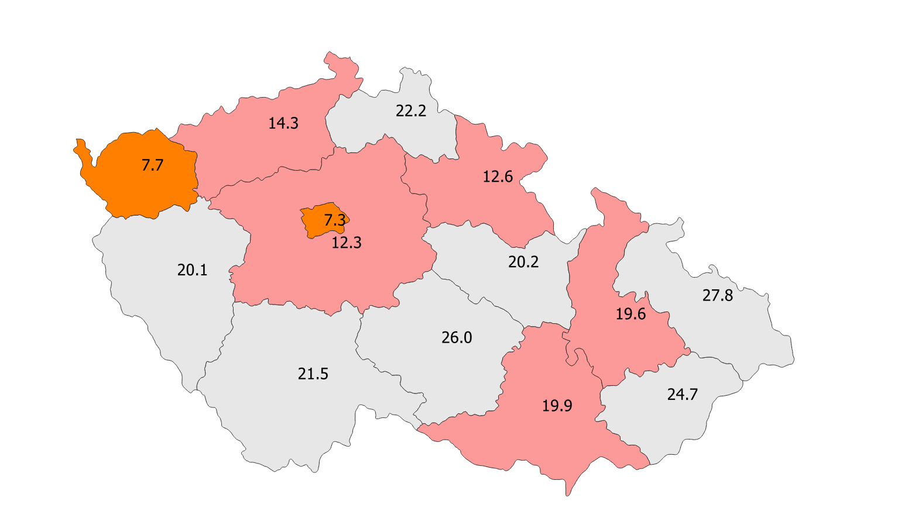
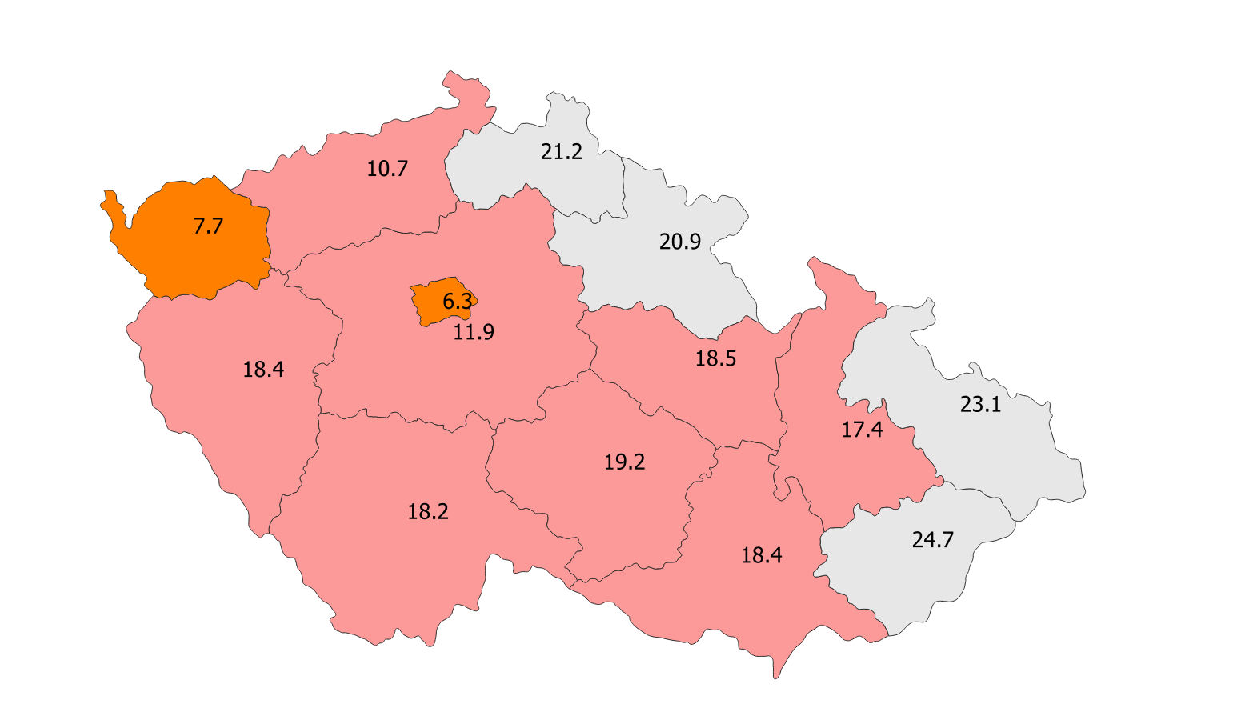
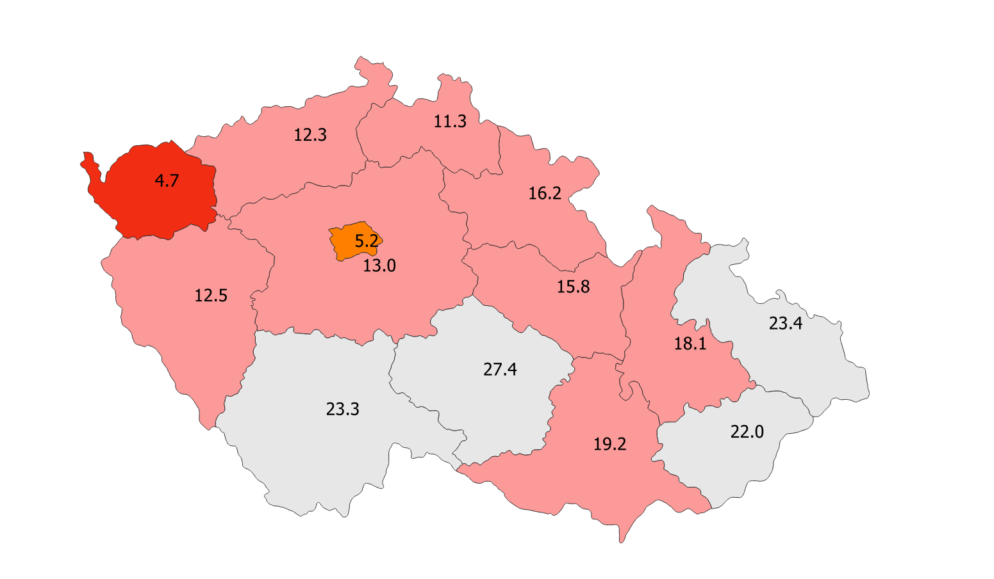
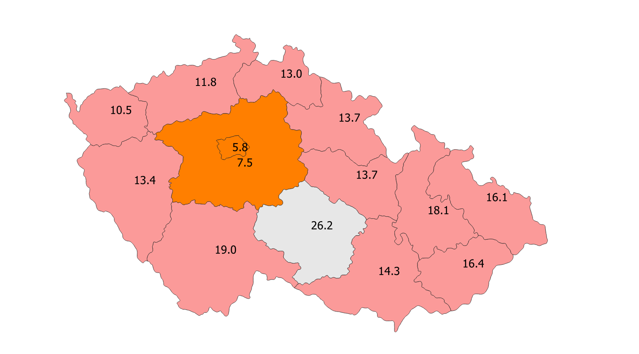
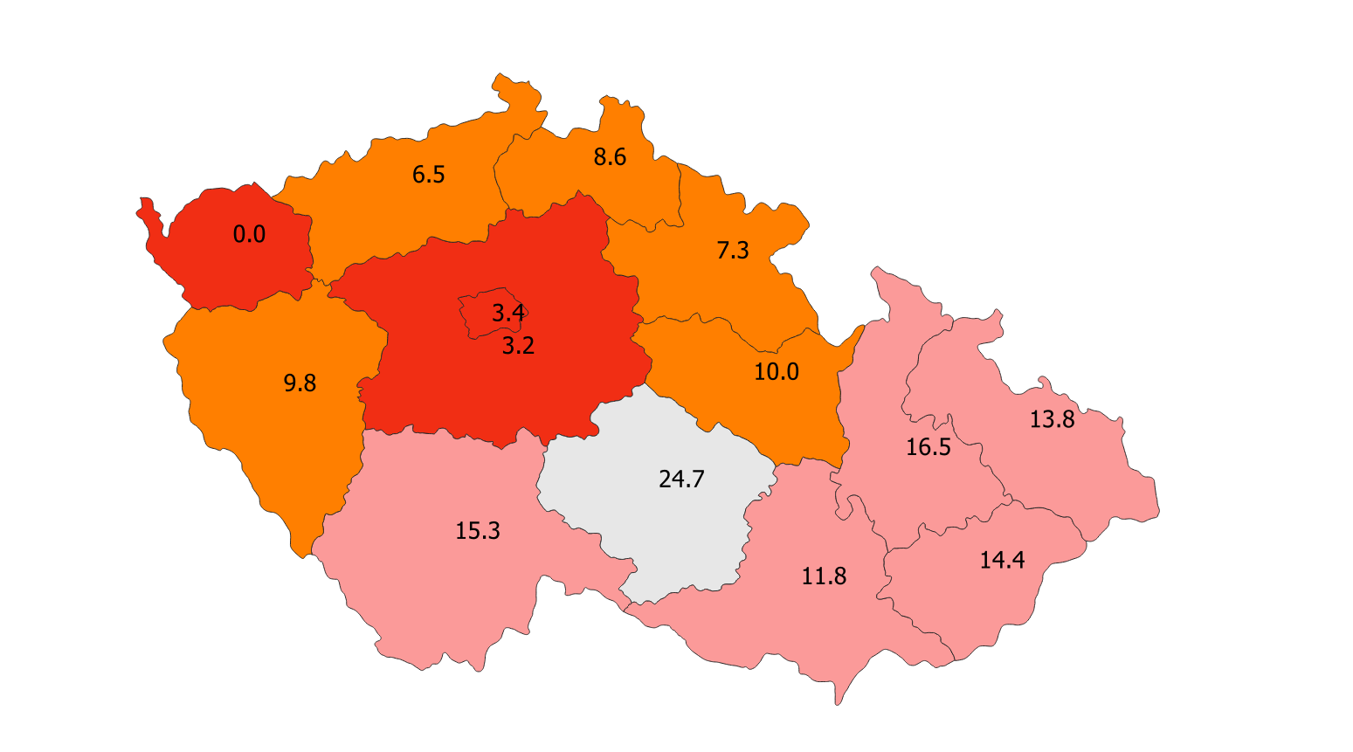
Volné kapacity JIP lůžek v % pro původní RIZIKOVÝ predikční model
Volné kapacity JIP v % k 14.2.2021 (reálný stav k danému datu)
Volné kapacity JIP v % k 22.2.2021
(reálný stav k danému datu)
Volné kapacity JIP v % k 5.3.2021
(reálný stav k danému datu)
Volné kapacity JIP v % k 16.3.2021
(reálný stav k danému datu)
Predikce volné kapacity JIP v % k 25.3.2021
< 5%
5% - 10%
10% - 20%
> 20%

Slide 18
Národní dispečink lůžkové péče – stav k 23.3. 2021
Přehled kapacit akutních lůžek (ARO + JIP) v ČR k 24.3. 2021, 5:30 h
Kraj | Akutní lůžka (ARO + JIP + počet plicních ventilátorů)
 | Celková kapacita lůžek | Volná lůžka | Pro Covid+ z volných | Plicních ventilátorů | Reprofilizovaná kap. plán. | Rep. kap. skutečná
Hl. m. Praha | 1 175 | 51 | 10 | 68 | 349 | 176
Středočeský kraj | 345 | 30 | 24 | 17 | 123 | 79
Jihočeský kraj | 279 | 67 | 25 | 5 | 84 | 27
Plzeňský kraj | 271 | 37 | 17 | 50 | 67 | 95
Karlovarský kraj | 86 | 6 | 1 | 5 | 31 | 8
Ústecký kraj | 321 | 30 | 16 | 39 | 112 | 67
Liberecký kraj | 230 | 38 | 22 | 29 | 72 | 83
Královéhradecký kraj | 284 | 42 | 19 | 29 | 92 | 54
Pardubický kraj | 161 | 42 | 23 | 24 | 56 | 39
Kraj Vysočina | 164 | 40 | 16 | 27 | 63 | 15
Jihomoravský kraj | 689 | 143 | 74 | 87 | 223 | 101
Olomoucký kraj | 299 | 43 | 17 | 44 | 105 | 72
Zlínský kraj | 188 | 31 | 7 | 16 | 72 | 34
Moravskoslezský kraj | 587 | 116 | 67 | 109 | 178 | 174
Celkové kapacity ČR | 5 079 | 716 | 338 | 549 | 1 627 | 1 024
 |  |  |  | Zdroj: Online databáze NDLP UZIS
Legenda: | 100 - 50,1 % | 50 - 30,1 % | 30 - 20,1 % | 20 - 10,1 % | 10 - 0 % | volných kapacit
Nemocnice s aktualizací starší 48 hod.: |  |  | 7x
Obsazená akutní lůžka C+ pacienty
k 23.3.2021 00:12
1 799

Slide 19
Ve shodě s dlouhodobými predikcemi došlo
v 2. polovině března k poklesu počtu
hospitalizovaných
Aktuální vývoj sleduje pokles odpovídající zpomalování šíření epidemie v populaci při reprodukčním číslu 0,90. Počty hospitalizací tak reagují se zpožděním cca 10 dnů na změnu v populačních trendech; nadále lze předpokládat další významný pokles. Počty pacientů vyžadující intenzivní péči klesají relativně pomaleji než počty na standardním lůžku.

Slide 20
Celkový počet hospitalizací – aktuální počet léčených
Predikce počtu hospitalizovaných pacientů na základě modelů při parametrech nemoci z období 11/2020–02/2021 pro různé scénáře
Aktuální volná kapacita lůžek s kyslíkem: 6 682
Aktuální vývoj s doplněnými daty do 4.4. 2021
Predikovaný počet pacientů
Reálné hodnoty
R = 1,10
R = 0,90
R = 0,80
Maximální počet pacientů s COVID-19 na lůžkách za období říjen/listopad 2020
Datum

Slide 21
Počet pacientů vyžadujících intenzivní péči – aktuální počet případů
Predikce počtu hospitalizovaných pacientů na základě modelů při parametrech nemoci z období 11/2020–02/2021 pro různé scénáře
Aktuální volná kapacita lůžek JIP: 1 267
Aktuální vývoj s doplněnými daty do 4.4. 2021
Pacienti hospitalizovaní v nemocnicích regionu
Predikovaný počet pacientů vyžadujících intenzivní péči
Reálné hodnoty
R = 1,10
R = 0,90
R = 0,80
Maximální počet pacientů s COVID-19 na lůžkách za období říjen/listopad 2020
Datum

Slide 22
Datová a informační základna pro management pandemie COVID-19
Dlouhodobé predikce zátěže nemocnic
Původní scénáře kalkulující s rychlým efektem přijatých opatření po 8.3. 2021
V této variantě modelů byla kalkulována silná změna v populačních trendech již od prvního týdne v březnu,
s následným pozitivním dopadem na zátěž nemocnic od cca 14.3. 2021. Kapitola hodnotí původní modely, ve kterých ještě není uvažován vliv vakcinace.

Slide 23
Dlouhodobější predikce vývoje zátěže nemocnic a zdravotních dopadů: modely kalkulující s rychlým efektem přijatých opatření
od 8.3. 2021
V této variantě modelů byl zabudován předpoklad relativně rychlé změny v populačních trendech již od počátku března, s pozitivním dopadem na zátěž nemocnic od cca 14.3. 2021. Zátěž nemocnic kulminovala až do poloviny března.
Tyto scénáře se dle předpokladů naplnily a epidemie začala na populační úrovni významně zpomalovat již v 1. polovině března. Pozitivní dopad na zátěž nemocnic avšak nastal až po 15. březnu. Důvodem relativně dlouhodobé zátěže nemocnic je stále vysoký denní počet nově nakažených pacientů z potenciálně zranitelných skupin.

Slide 24
Dlouhodobější predikce vývoje zátěže nemocnic a zdravotních dopadů: modely kalkulující s rychlým efektem přijatých opatření
od 8.3. 2021
Vysoce rizikový scénář pro kontinuální nárůst celkového počtu hospitalizovaných v březnu až k hranici > 14 000, přičemž na JIP reálně hrozí počet až 2 000 hospitalizací
V této variantě modelů byla kalkulována silná změna v populačních trendech již od prvního týdne v březnu, s následným pozitivním dopadem na zátěž nemocnic od cca 14.3. 2021.
Vysoce rizikový scénář A sloužil pouze jako referenční modelový popis nekontrolované eskalace epidemie. Vzhledem k přijatým opatřením se tento scénář stal nereálným.
A.
Nulová změna nebo rozvolnění
B.
Udržení a částečné posílení opatření
Kontinuální nárůst celkového počtu hospitalizovaných na počátku března až k hranici > 8 000, od druhé poloviny března postupný sestup. Počty na JIP pravděpodobně překročí hranici 1 800.
C.
Významné posílení opatření
Pokračující nárůst celkového počtu hospitalizovaných na počátku března až k hranici > 8 000, od druhé poloviny března zrychlený sestup. Počty na JIP pravděpodobně nepřekročí hranici 1 800.

Slide 25
Scénáře dlouhodobých simulací
Rizikový scénář A: nekontrolované šíření nákazy
aktuálně nepravděpodobný scénář
Scénáře vývoje
Scénář B: udržení a částečné posílení opatření
Scénář C: významné posílení a akceptace opatření
Data z IS IN (k uzavřenému dni 3. 4. 2021)
Epidemická křivka odpovídající scénáři A
Epidemická křivka odpovídající scénáři B
Epidemická křivka odpovídající scénáři C
(scénáře B/C ze dne 5. 3. 2021)
Denní počet osob s nově prokázanou nákazou COVID-19
Snímek prezentuje výsledky simulace prostřednictvím epidemiologického modelu SEIR, který zahrnuje vybrané předpoklady a slouží ke zkoumání dopadu změny různých parametrů epidemie. Vzhledem k neurčitostem ve struktuře modelu (například limitované znalosti o skutečné vnímavosti populace k viru a k jeho novým variantám) je nezbytné výsledky brát jako orientační, umožňující zejména celkové srovnávání jednotlivých scénářů, nikoli konkrétní předpověď pro určité období.

Slide 26
Predikovaný počet aktuálně hospitalizovaných
Predikce – scénář:
Nulová změna nebo rozvolnění
Predikce – scénář A
Efekt opatření od 28.12. - snížení pracovních kontaktů na 40 %, školní kontakty na 0 %, snížení jiných kontaktů na 40 %, snížení základní reprodukce o 10%, školní kontakty na 30 % od 4.1.
Od 25.1. - zvýšení základní reprodukce o 70 % a dále nekontrolovaná eskalace epidemie bez opatření (simulace šíření nakažlivějších forem viru, simulace nedodržování opatření)
Nepravděpodobný scénář: nekontrolované šíření nákazy
Počet aktuálně hospitalizovaných
Udržení a částečné posílení opatření
Predikce – scénář B
Od 25.1. - zvýšení základní reprodukce o 70 % (simulace šíření nakažlivějších forem viru)
Efekt opatření od 19.2. - snížení pracovních kontaktů na 30 %, školní kontakty na 0 %, postupné snížení jiných kontaktů na 30 % s dalším efektem opatření přijatých od 1.3.
Významné posílení opatření
Predikce – scénář C
Od 25.1. - zvýšení základní reprodukce o 70 % (simulace zavedení emergentní mutace)
Efekt opatření od 19.2. - snížení pracovních kontaktů na 20 %, školní kontakty na 0 %, snížení jiných kontaktů na 20 - 25% s dalším efektem opatření přijatých od 1.3.
Snímek prezentuje výsledky simulace prostřednictvím epidemiologického modelu, který slouží ke zkoumání dopadů změn různých parametrů epidemie. Vzhledem k objektivně daným neurčitostem ve struktuře modelu (například limitované znalosti o skutečné vnímavosti populace k viru a jeho novým variantám) je nezbytné výsledky brát jako orientační, umožňující pouze porovnání jednotlivých scénářů, nikoliv jako konkrétní předpověď pro určité období.

Slide 27
Predikovaný počet aktuálně hospitalizovaných na JIP
Predikce – scénář:
Nulová změna nebo rozvolnění
Predikce – scénář A
Efekt opatření od 28.12. - snížení pracovních kontaktů na 40 %, školní kontakty na 0 %, snížení jiných kontaktů na 40 %, snížení základní reprodukce o 10%, školní kontakty na 30 % od 4.1.
Od 25.1. - zvýšení základní reprodukce o 70 % a dále nekontrolovaná eskalace epidemie bez opatření (simulace šíření nakažlivějších forem viru, simulace nedodržování opatření)
Nepravděpodobný scénář: nekontrolované šíření nákazy
Počet aktuálně hospitalizovaných na JIP
Udržení a částečné posílení opatření
Predikce – scénář B
Od 25.1. - zvýšení základní reprodukce o 70 % (simulace šíření nakažlivějších forem viru)
Efekt opatření od 19.2. - snížení pracovních kontaktů na 30 %, školní kontakty na 0 %, postupné snížení jiných kontaktů na 30 % s dalším efektem opatření přijatých od 1.3.
Významné posílení opatření
Predikce – scénář C
Od 25.1. - zvýšení základní reprodukce o 70 % (simulace zavedení emergentní mutace)
Efekt opatření od 19.2. - snížení pracovních kontaktů na 20 %, školní kontakty na 0 %, snížení jiných kontaktů na 20 - 25% s dalším efektem opatření přijatých od 1.3.
Snímek prezentuje výsledky simulace prostřednictvím epidemiologického modelu, který slouží ke zkoumání dopadů změn různých parametrů epidemie. Vzhledem k objektivně daným neurčitostem ve struktuře modelu (například limitované znalosti o skutečné vnímavosti populace k viru a jeho novým variantám) je nezbytné výsledky brát jako orientační, umožňující pouze porovnání jednotlivých scénářů, nikoliv jako konkrétní předpověď pro určité období.

Slide 28
Predikovaný počet nových hospitalizačních případů
Predikce – scénář:
Nulová změna nebo rozvolnění
Predikce – scénář A
Efekt opatření od 28.12. - snížení pracovních kontaktů na 40 %, školní kontakty na 0 %, snížení jiných kontaktů na 40 %, snížení základní reprodukce o 10%, školní kontakty na 30 % od 4.1.
Od 25.1. - zvýšení základní reprodukce o 70 % a dále nekontrolovaná eskalace epidemie bez opatření (simulace šíření nakažlivějších forem viru, simulace nedodržování opatření)
Počet nových hospitalizačních případů
Udržení a částečné posílení opatření
Predikce – scénář B
Od 25.1. - zvýšení základní reprodukce o 70 % (simulace šíření nakažlivějších forem viru)
Efekt opatření od 19.2. - snížení pracovních kontaktů na 30 %, školní kontakty na 0 %, postupné snížení jiných kontaktů na 30 % s dalším efektem opatření přijatých od 1.3.
Významné posílení opatření
Predikce – scénář C
Od 25.1. - zvýšení základní reprodukce o 70 % (simulace zavedení emergentní mutace)
Efekt opatření od 19.2. - snížení pracovních kontaktů na 20 %, školní kontakty na 0 %, snížení jiných kontaktů na 20 - 25% s dalším efektem opatření přijatých od 1.3.
Snímek prezentuje výsledky simulace prostřednictvím epidemiologického modelu, který slouží ke zkoumání dopadů změn různých parametrů epidemie. Vzhledem k objektivně daným neurčitostem ve struktuře modelu (například limitované znalosti o skutečné vnímavosti populace k viru a jeho novým variantám) je nezbytné výsledky brát jako orientační, umožňující pouze porovnání jednotlivých scénářů, nikoliv jako konkrétní předpověď pro určité období.

Slide 29
Predikovaný počet zemřelých
Predikce – scénář:
Nulová změna nebo rozvolnění
Predikce – scénář A
Efekt opatření od 28.12. - snížení pracovních kontaktů na 40 %, školní kontakty na 0 %, snížení jiných kontaktů na 40 %, snížení základní reprodukce o 10%, školní kontakty na 30 % od 4.1.
Od 25.1. - zvýšení základní reprodukce o 70 % a dále nekontrolovaná eskalace epidemie bez opatření (simulace šíření nakažlivějších forem viru, simulace nedodržování opatření)
Počet zemřelých
Udržení a částečné posílení opatření
Predikce – scénář B
Od 25.1. - zvýšení základní reprodukce o 70 % (simulace šíření nakažlivějších forem viru)
Efekt opatření od 19.2. - snížení pracovních kontaktů na 30 %, školní kontakty na 0 %, postupné snížení jiných kontaktů na 30 % s dalším efektem opatření přijatých od 1.3.
Významné posílení opatření
Predikce – scénář C
Od 25.1. - zvýšení základní reprodukce o 70 % (simulace zavedení emergentní mutace)
Efekt opatření od 19.2. - snížení pracovních kontaktů na 20 %, školní kontakty na 0 %, snížení jiných kontaktů na 20 - 25% s dalším efektem opatření přijatých od 1.3.
Snímek prezentuje výsledky simulace prostřednictvím epidemiologického modelu, který slouží ke zkoumání dopadů změn různých parametrů epidemie. Vzhledem k objektivně daným neurčitostem ve struktuře modelu (například limitované znalosti o skutečné vnímavosti populace k viru a jeho novým variantám) je nezbytné výsledky brát jako orientační, umožňující pouze porovnání jednotlivých scénářů, nikoliv jako konkrétní předpověď pro určité období.

Slide 30
Modelová predikce pro další brždění epidemie
při pokračování opatření v současném rozsahu
Epidemie na populační úrovni po 10.3. jednoznačně zpomalila a virová nálož začala klesat. Aktuální hodnota reprodukčního čísla je < 0,85. Jde o vývoj pozitivní, avšak stále se pohybující ve vysokých počtech denně potvrzovaných nákaz, a to zejména u potenciálně zranitelných osob, seniorů, chronicky nemocných, apod. Existují rozdíly mezi regiony, epidemie na východě republiky stále ještě vrcholí, i když v méně rizikových hodnotách než tomu bylo na západě a severu Čech.
Pokud má dojít k podstatnému poklesu zátěže nemocnic, je nutné pokračovat v současných opatřeních minimálně do poloviny dubna. Úbytek počtu hospitalizací bude do konce března pozvolný, potom pravděpodobně zrychlí i vlivem pokračujícího očkování seniorních kategorií pacientů.

Slide 31
SEIR model: udržení stávajícího trendu v brždění epidemie
oranžově dosud pozorovaná data, 7denní klouzavý průměr, časové zpoždění k hlášení 4 dny
Predikce
Efekt opatření od 28.12.
snížení pracovních kontaktů na 40 %
školní kontakty na 0 %
snížení jiných kontaktů na 40 %
snížení základní reprodukce o 10%
školní kontakty na 30 % od 4.1.
Od 25.1.
zvýšení základní reprodukce o 70 % (simulace šíření nakažlivějších forem viru, simulace nedodržování opatření)
Pokračující efekt opatření
snížení pracovních kontaktů na 20 %
školní kontakty na 0 %
snížení jiných kontaktů na 20 - 25 %
(uvedeny podíly normálních kontaktů)
bez periodicity v rámci týdne, odpovídá cca týdenním klouzavým průměrům
Zavedená opatření jsou funkční a populační vývoj epidemie významně zpomaluje
Nové případy onemocnění za den
 | červenec | srpen | září | říjen | listopad | prosinec | leden | únor | březen | duben
Nově za měsíc | 5 000 | 8 000 | 46 000 | 298 000 | 199 000 | 198 000 | 254 000 | 281 000 | 320 000 | 163 000
Kumulativně | 17 000 | 25 000 | 71 000 | 369 000 | 568 000 | 766 000 | 1 020 000 | 1 301 000 | 1 621 000 | 1 784 000
Snímek prezentuje výsledky simulace prostřednictvím epidemiologického modelu SEIR, který zahrnuje vybrané předpoklady a slouží ke zkoumání dopadu změny různých parametrů epidemie. Vzhledem k neurčitostem ve struktuře modelu (například limitované znalosti o skutečné vnímavosti populace k viru a k jeho novým variantám) je nezbytné výsledky brát jako orientační, umožňující zejména celkové srovnávání jednotlivých scénářů, nikoli konkrétní předpověď pro určité období.

Slide 32
I přes pozitivní trendy a populační brždění epidemie po 8.3. 2021 stále v nejvíce zatížených okresech a regionech ČR přetrvávají velmi rizikové hodnoty klíčových indikátorů
Nejvíce zatížené okresy registrují 14denní počty nově potvrzených případů
v hodnotách významně vyšších než 1 000 / 100 tis. obyv. Relativní pozitivita klinicky a diagnosticky indikovaných testů v těchto lokalitách stále přesahuje 40%. Vysoká celková incidence je doprovázena vysokým počtem nově nakažených seniorů ve věkových třídách 65+ a 75+, což generuje nadprůměrnou zátěž nemocnic.
Ačkoli tedy celkové populační trendy svědčí o brždění epidemie, stále registrujeme vysoký počet oblastí s velmi rizikovými hodnotami významných indikátorů. Neopatrné uvolnění přijatých opatření by mohlo vést k velmi rychlé opakované eskalaci rizikového šíření nákazy.

Slide 33
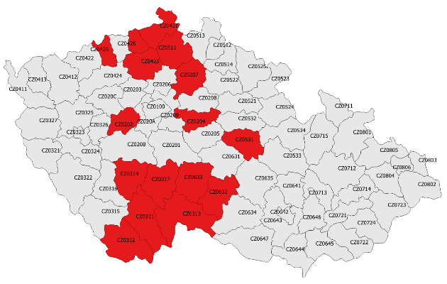
Nejvíce zatížené okresy dle nových případů za 14 dní na 100 000 obyvatel
16 nejvíce zatížených okresů dle nových případů za 14 dní na 100 000 obyvatel
Ukazatel | Česká Lípa | Jindřichův Hradec | Děčín | Mladá Boleslav | Most | Chrudim | Litoměřice | Pelhřimov
Nové případy za 7 dní na 100 000 obyvatel | 610.8 | 566.8 | 632.2 | 542.3 | 557.7 | 584.1 | 540.7 | 568.4
Nové případy za 14 dní na 100 000 obyvatel | 1494.7 | 1443.3 | 1428.9 | 1360.8 | 1322.2 | 1264.7 | 1255.1 | 1240.6
Nové případy 65+ za 7 dní na 100 000 obyvatel | 485.5 | 523.8 | 528.4 | 412.7 | 499.7 | 475.2 | 414.7 | 313.6
Nové případy 65+ za 14 dní na 100 000 obyvatel | 1249.2 | 1225.7 | 1111.8 | 1017.0 | 1069.4 | 1042.6 | 970.5 | 774.4
Aktuálně hospitalizovaní na 100 000 obyv. | 82.3 | 94.8 | 78.0 | 64.4 | 89.5 | 75.5 | 86.1 | 1.4
Aktuálně hospitalizovaní na JIP na 100 000 obyv. | 16.5 | 14.3 | 17.8 | 17.6 | 20.6 | 9.6 | 24.2
Nově hospitalizovaní za 7 dní na 100 000 obyv. | 49.4 | 58.4 | 47.9 | 47.6 | 59.1 | 42.1 | 56.0 | 9.7
Nově hospitalizovaní za 14 dní na 100 000 obyv. | 126.8 | 122.4 | 113.5 | 104.3 | 127.1 | 97.5 | 117.8 | 23.5
Nově hospitalizovaní na JIP za 7 dní na 100 000 obyv. | 10.6 | 8.8 | 10.0 | 13.0 | 9.8 | 7.6 | 13.4 | 4.1
Nově hospitalizovaní na JIP za 14 dní na 100 000 obyv. | 27.1 | 21.0 | 22.4 | 28.4 | 17.9 | 17.2 | 35.1 | 6.9
Počet úmrtí za 7 dní na 100 000 obyv. | 17.4 | 19.8 | 17.8 | 16.9 | 20.6 | 6.7 | 15.9 | 9.7
Počet úmrtí za 14 dní na 100 000 obyv. | 34.8 | 39.7 | 40.9 | 44.5 | 45.7 | 21.0 | 33.4 | 22.1
Počet testů za 7 dní s diagnostickou indikací na 100 000 obyv. | 664.1 | 483.0 | 511.0 | 662.8 | 462.8 | 720.8 | 596.7 | 623.8
Počet testů za 7 dní s epidemiologickou indikací na 100 000 obyv. | 1523.7 | 1592.2 | 1948.4 | 968.1 | 1550.5 | 1805.7 | 1571.8 | 1145.2
Počet testů za 7 dní s preventivní indikací na 100 000 obyv. | 7822.8 | 8926.9 | 8134.8 | 5170.9 | 9884.7 | 6383.5 | 6477.9 | 6005.4
Relativní pozitivita testů s diagn. indikací za 7 dní | 34.7% | 45.0% | 40.8% | 30.6% | 35.6% | 31.8% | 34.9% | 43.5%
Relativní pozitivita testů s epidemiologickou indikací za 7 dní | 18.4% | 16.7% | 16.4% | 16.4% | 12.8% | 16.6% | 16.3% | 21.3%
Relativní pozitivita testů s preventivní indikací za 7 dní | 0.8% | 0.8% | 1.2% | 1.0% | 1.1% | 0.8% | 1.0% | 0.6%

Slide 34
Nejvíce zatížené okresy dle nových případů za 14 dní na 100 000 obyvatel
16 nejvíce zatížených okresů dle nových případů za 14 dní na 100 000 obyvatel
Ukazatel | Beroun | Tábor | České Budějovice | Písek | Kolín | Jihlava | Český Krumlov | Ústí nad Labem
Nové případy za 7 dní na 100 000 obyvatel | 513.4 | 528.3 | 567.1 | 430.2 | 407.3 | 527.2 | 490.6 | 450.0
Nové případy za 14 dní na 100 000 obyvatel | 1232.9 | 1213.5 | 1200.1 | 1165.0 | 1139.1 | 1138.8 | 1124.2 | 1112.0
Nové případy 65+ za 7 dní na 100 000 obyvatel | 445.8 | 465.7 | 360.4 | 374.6 | 337.5 | 411.6 | 482.4 | 400.5
Nové případy 65+ za 14 dní na 100 000 obyvatel | 1034.6 | 1003.8 | 823.4 | 793.6 | 888.4 | 953.0 | 1043.8 | 871.9
Aktuálně hospitalizovaní na 100 000 obyv. | 46.3 | 111.1 | 66.4 | 85.2 | 73.1 | 67.8 | 95.8 | 106.4
Aktuálně hospitalizovaní na JIP na 100 000 obyv. | 5.3 | 10.7 | 14.8 | 21.0 | 15.6 | 11.4 | 9.7 | 31.0
Nově hospitalizovaní za 7 dní na 100 000 obyv. | 45.2 | 84.8 | 52.6 | 48.9 | 46.8 | 48.4 | 60.1 | 68.7
Nově hospitalizovaní za 14 dní na 100 000 obyv. | 90.5 | 148.2 | 97.0 | 104.8 | 100.4 | 104.7 | 121.8 | 136.6
Nově hospitalizovaní na JIP za 7 dní na 100 000 obyv. | 3.2 | 7.8 | 11.7 | 16.8 | 13.6 | 11.4 | 4.9 | 9.2
Nově hospitalizovaní na JIP za 14 dní na 100 000 obyv. | 13.7 | 22.4 | 24.0 | 34.9 | 29.2 | 25.5 | 14.6 | 30.2
Počet úmrtí za 7 dní na 100 000 obyv. | 15.8 | 17.5 | 8.7 | 15.4 | 15.6 | 14.1 | 6.5 | 5.9
Počet úmrtí za 14 dní na 100 000 obyv. | 26.3 | 35.1 | 19.9 | 23.7 | 33.1 | 35.2 | 19.5 | 18.4
Počet testů za 7 dní s diagnostickou indikací na 100 000 obyv. | 825.8 | 869.4 | 710.6 | 514.1 | 441.4 | 945.2 | 513.4 | 619.2
Počet testů za 7 dní s epidemiologickou indikací na 100 000 obyv. | 1306.6 | 1506.9 | 990.8 | 1114.7 | 1606.9 | 1521.6 | 1203.8 | 1998.5
Počet testů za 7 dní s preventivní indikací na 100 000 obyv. | 8168.7 | 8064.7 | 6989.7 | 7512.5 | 7456.4 | 8352.7 | 7487.5 | 8382.9
Relativní pozitivita testů s diagnostickou indikací za 7 dní | 25.5% | 30.6% | 41.6% | 32.9% | 26.7% | 25.0% | 44.3% | 27.9%
Relativní pozitivita testů s epidemiologickou indikací za 7 dní | 14.8% | 13.3% | 21.5% | 15.4% | 13.4% | 13.8% | 17.0% | 10.1%
Relativní pozitivita testů s preventivní indikací za 7 dní | 0.9% | 0.6% | 0.6% | 1.1% | 0.7% | 0.7% | 0.6% | 0.7%

Slide 35
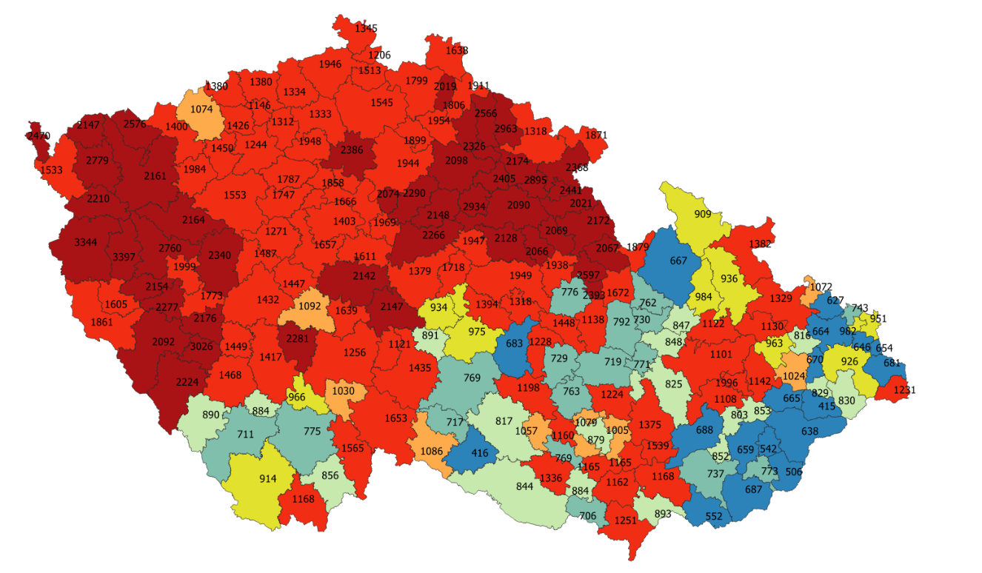
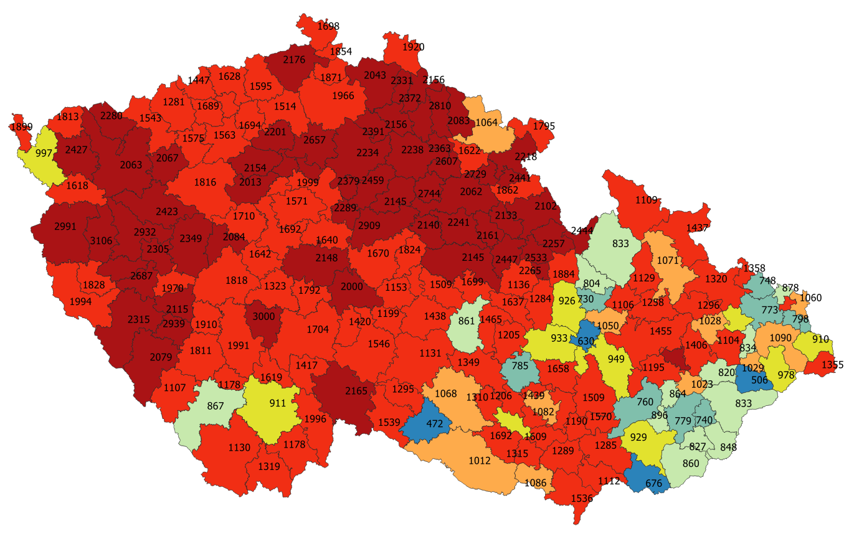
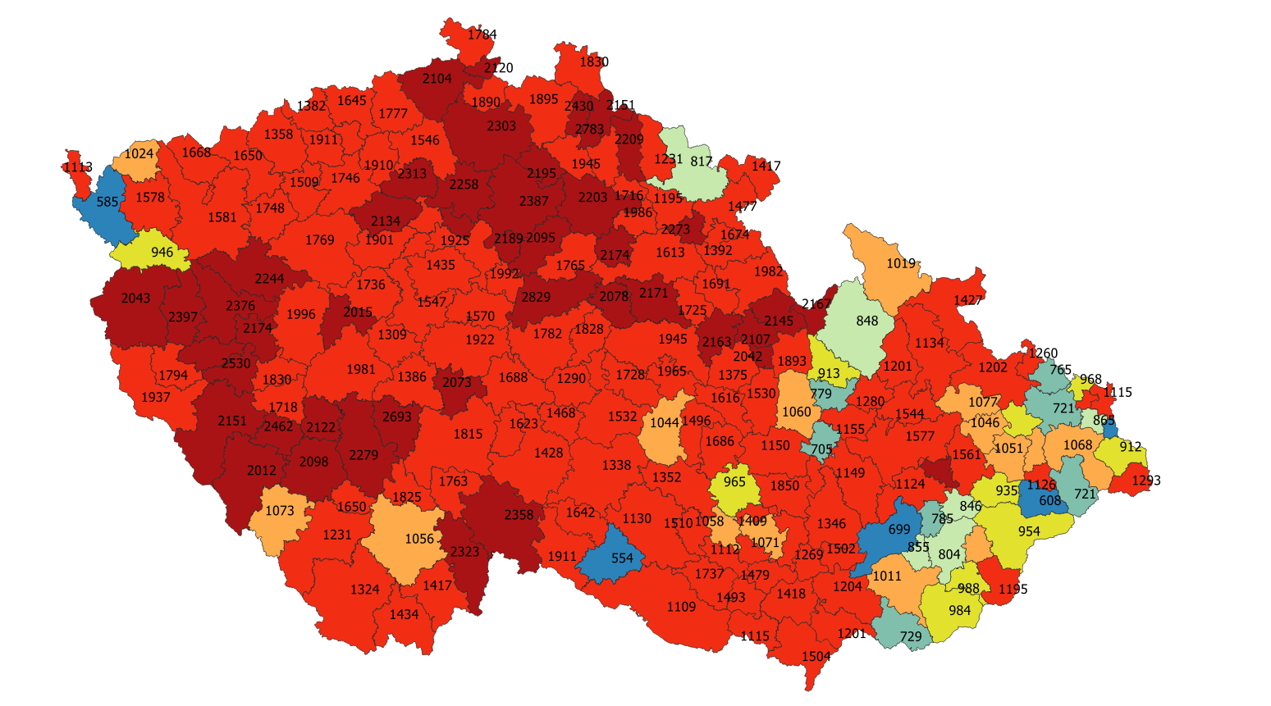
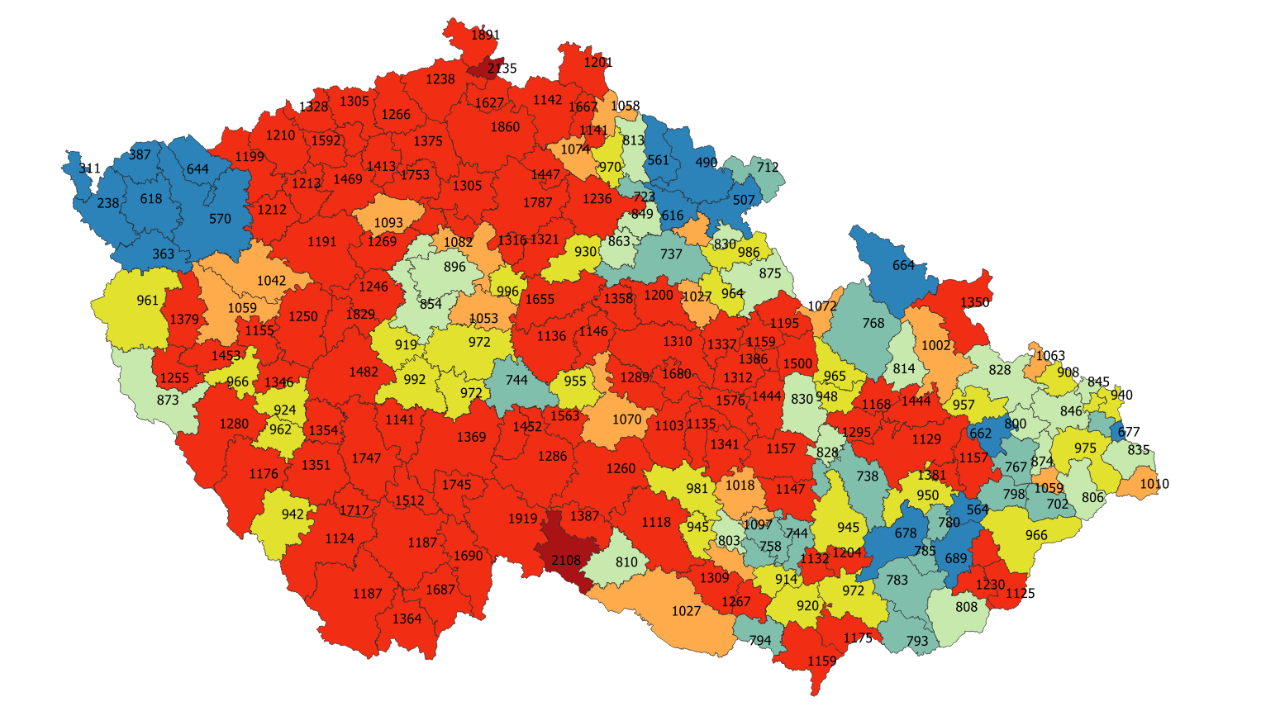
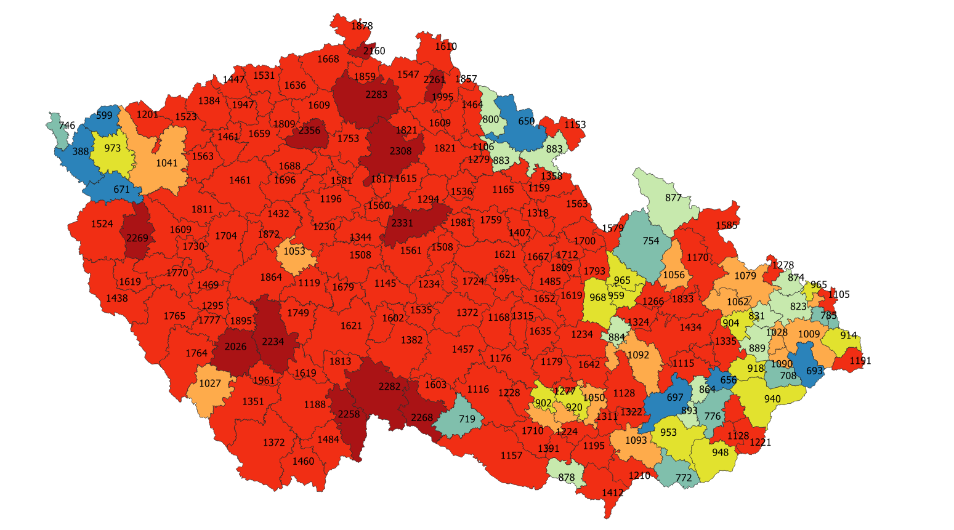
14 denní počet nových případů (na 100 000 obyv.) v ORP
28.2.2021
7.3.2021
14.3.2021
20.3.2021
31.3.2021
< 700
700 – 800
800 – 900
900 – 1 000
1 000 – 1 100
Nově zátěž již ustupuje
1 100 – 2 000
> 2 000

Slide 36
Datová a informační základna pro management pandemie COVID-19
Příloha
Zpětné shrnutí populačních predikcí z ledna
a počátku února 2021

Slide 37
Zpětné připomenutí predikce provedené v lednu 2021 pro scénář rizikového vývoje a zrychleného šíření nakažlivější formy viru.
Dlouhodobá predikce dle modelu SEIR, který byl pro epidemii COVID-19 v ČR adaptován na počátku dubna 2020. Predikce pro rizikový vývoj vyvolaný nárůstem rizikových kontaktů nebo zvýšením reprodukční dynamiky nákazy (virtuální efekt případného opětovného uvolnění nebo efekt šíření nakažlivějších forem viru).
Reálný vývoj počtu nově diagnostikovaných pacientů v únoru 2021 potvrdil predikci provedenou dle vysoce rizikového scénáře, který předpokládal až 70% navýšení rychlosti šíření (nakažlivosti) nákazy. Model predikoval při daném objemu testů celkem 279 000 nových případů COVID-19 za celý únor, reálný počet byl 255 324.

Slide 38
Modely šíření epidemie v lednu a únoru 2021 - scénář z ledna 2021 pro významný nárůst rizikových kontaktů nebo navýšení reprodukce nákazy
oranžově pozorovaná reálná data, 7denní klouzavý průměr, časové zpoždění k hlášení 4 dny
Predikce
Uvolnění od 3.12.
zvýšení pracovních kontaktů na 80 %
zvýšení školních kontaktů na 50 %
zvýšení jiných kontaktů na 100 %
zvýšení základní reprodukce na původní úroveň
Efekt opatření od 28.12.
snížení pracovních kontaktů na 40 %
školní kontakty na 0 %
snížení jiných kontaktů na 40 %
snížení základní reprodukce o 10%
školní kontakty na 30 % od 4.1.
Od 25.1. – Model předpokládající zvýšení rizikových kontaktů na 80 % / 50 % / 80 % (pracovní, školní, jiné) NEBO zvýšení základní reprodukce o přibližně 70 %
(uvedeny podíly normálních kontaktů)
bez periodicity v rámci týdne, odpovídá cca týdenním klouzavým průměrům
Nové případy onemocnění za den
 | červenec | srpen | září | říjen | listopad | prosinec | leden | únor
Nově za měsíc | 5 000 | 8 000 | 46 000 | 298 000 | 199 000 | 198 000 | 253 000 | 279 000
Kumulativně | 17 000 | 25 000 | 71 000 | 369 000 | 568 000 | 766 000 | 1 019 000 | 1 298 000
Snímek prezentuje výsledky simulace prostřednictvím epidemiologického modelu, který zahrnuje vybrané předpoklady a slouží ke zkoumání dopadu změny různých parametrů. Vzhledem k významným neurčitostem ve struktuře modelu, modelových parametrech a nejistotě ohledně budoucího vývoje je nezbytné výsledky brát jako orientační, umožňující pouze porovnání jednotlivých scénářů, nikoliv jako konkrétní předpověď pro určité období.

Slide 39
Výchozí stav. V průběhu února došlo ke zrychlení epidemie i přes zachování opatření ke snížení počtu osobních kontaktů (opatření s potenciálem redukce školních kontaktů na 30%, u pracovních a jiných kontaktů snížení na 40 % výchozí četnosti). Zásadní podíl na zhoršení situace měl vzestup a rychlé šíření nových variant koronaviru.
Počty denně nově diagnostikovaných pacientů a jejich vývoj v posledním únorovém týdnu odpovídaly reprodukčnímu číslu cca > 1,2, zvýšená rychlost šíření nákazy byla patrná zejména v regionech Čech.
Predikce kalibrované v lednu pro vývoj při reprodukci 1,2 předpověděly
pro týden 15.2. - 21.2. průměrně 11 080 nově diagnostikovaných případů
v pracovních dnech. Realita tento předpoklad potvrdila – v daném období proběhlo průměrně 11 083 záchytů denně.

Slide 40
Krátkodobé predikce pro období 4 týdnů (od 15.2.)
Reálné hodnoty naměřené v týdnu 15.2. – 21.2. potvrdily predikce dle scénáře modelu pracujícím s reprodukčním číslem R > 1,2. byla tak potvrzena růstová a zrychlující dynamika šíření nákazy.
 | Predikovaný celkový počet Nově prokázané nákazy COVID-19 |  |  |  |  | Predikovaný průměrný denní počet Nově prokázané nákazy COVID-19 |  |  |  |  | Realita: naměřené hodnoty
Hodnota R (od 12. 2.) | 0,90 | 1,00 | 1,10 | 1,20 | 1,30 | 0,90 | 1,00 | 1,10 | 1,20 | 1,30 | denní průměr v pracovních dnech
Období 15.–21. 2. | 74 tisíc | 75 tisíc | 76 tisíc | 78 tisíc | 79 tisíc | 10 619 | 10 773 | 10 926 | 11 080 | 11 233 | 11 083
Predikované počty odpovídají modelovaným hodnotám (kalibrovaným na hodnoty pozorované v pracovních dnech), naměřené hodnoty zahrnují všechny počty hlášené do databáze, včetně zřetelně nižších záchytů nemoci v nepracovních dnech. V případě denního průměrného počtu jsou uvedeny i hodnoty, které zahrnují pouze pracovní dny.

Slide 41
Nové scénáře vývoje dle dlouhodobé predikce SEIR modelu
Na konci února 2021 byly připraveny tři nové scénáře dalšího vývoje
Scénář pokračování nepříznivého trendu (dle již provedených simulací, kalkulované a dosud i prokázané zvýšení základní reprodukce viru o 70 %)
Scénář pro částečnou redukci šíření nákazy (nová opatření nebo posílené dodržování stávajících opatření): kalkulovaná redukce počtu rizikových kontaktů a mobility od března (nulové školní kontakty, pracovní a jiné kontakty snížené na 30 % výchozí referenční četnosti - snížení z původních 50%)
Scénář pro silný dopad nových opatření (silná nová opatření a posílené dodržování stávajících opatření): kalkulovaná redukce počtu rizikových kontaktů a mobility od března (nulové školní kontakty, pracovní a jiné kontakty snížené na 20 -25 % výchozí referenční četnosti – snížení z původních 50%)
Nulová změna nebo rozvolnění
Udržení a částečné posílení opatření
Významné posílení opatření

Slide 42
Závěr nových scénářů dlouhodobých populačních predikcí
Verifikace dle reálného vývoje k 6.3. 2021
Pokud by na počátku března došlo k navýšení rizikové mobility obyvatel (rozvolnění) došlo by k další eskalaci růstu epidemie a denní počty nově diagnostikovaných pacientů by překročily hranici 20 000 a eskalovaly až na úroveň 30 000 a vyšší (při stejném objemu a struktuře testů).
Vysoce rizikový scénář A nenastal, naopak přijatá opatření byla zesílena a došlo k poklesu mobility obyvatel a k redukci rizikových kontaktů. Růst epidemie sice na počátku března pokračoval, avšak pomalejším trendem. Projevily se první známky zastavení růstu a stagnace, byť na velmi vysokých denních počtech nově prokázaných případů (průměrně denně v pracovních dnech > 14 000 nově prokázaných diagnóz).

Slide 43
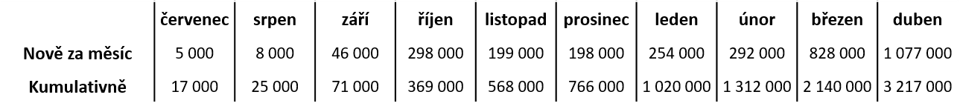
SEIR model: nulová změna nebo rozvolnění
Model pokračování výrazného nárůstu pozorovaného v únoru
oranžově dosud pozorovaná data, 7denní klouzavý průměr, časové zpoždění k hlášení 4 dny
Predikce – scénář A
Uvolnění od 3.12.
zvýšení pracovních kontaktů na 80 %
zvýšení školních kontaktů na 50 %
zvýšení jiných kontaktů na 100 %
zvýšení základní reprodukce na původní úroveň
Efekt opatření od 28.12.
snížení pracovních kontaktů na 40 %
školní kontakty na 0 %
snížení jiných kontaktů na 40 %
snížení základní reprodukce o 10%
školní kontakty na 30 % od 4.1.
Od 25.1.
zvýšení základní reprodukce o 70 % (simulace šíření nakažlivějších forem viru, simulace nedodržování opatření)
(uvedeny podíly normálních kontaktů)
bez periodicity v rámci týdne, odpovídá cca týdenním klouzavým průměrům
Nové případy onemocnění za den
Snímek prezentuje výsledky simulace prostřednictvím epidemiologického modelu SEIR, který zahrnuje vybrané předpoklady a slouží ke zkoumání dopadu změny různých parametrů epidemie. Vzhledem k neurčitostem ve struktuře modelu (například limitované znalosti o skutečné vnímavosti populace k viru a k jeho novým variantám) je nezbytné výsledky brát jako orientační, umožňující zejména celkové srovnávání jednotlivých scénářů, nikoli konkrétní předpověď pro určité období.

Slide 44
Závěr nových scénářů dlouhodobých populačních predikcí
Verifikace dle reálného vývoje k 6.3. 2021
Predikce dle scénářů B a C dokládaly, že udržení stávajících opatření a jejich další posílení (0% školní kontakty, posílení režimů home office a redukce pracovních kontaktů na 20 - 25%, snížení volnočasových kontaktů na 20%) má potenciál šíření nákazy zbrzdit a po cca 14 dnech od zavedení virovou nálož v populaci snižovat.
Vývoj epidemie na počátku března tyto scénáře potvrdil a nejnovější hodnoty ukázaly na možnost rychlejšího brždění epidemie v následujících týdnech. Počty nově prokázaných diagnóz nevystoupaly k očekávaným 20 000 denně (kulminační vrchol byl zřejmě dosažen po 2.3., cca 16 - 17 000 nových případů denně) a postupně klesaly.

Slide 45
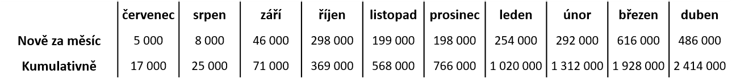
SEIR model: udržení a částečné posílení opatření
Dopad potenciálních opatření zavedených od 1.3.2021
oranžově dosud pozorovaná data, 7denní klouzavý průměr, časové zpoždění k hlášení 4 dny
Predikce – scénář B
bez periodicity v rámci týdne, odpovídá cca týdenním klouzavým průměrům
Efekt opatření od 28.12.
snížení pracovních kontaktů na 40 %
školní kontakty na 0 %
snížení jiných kontaktů na 40 %
snížení základní reprodukce o 10%
školní kontakty na 30 % od 4.1.
Od 25.1.
zvýšení základní reprodukce o 70 % (simulace šíření nakažlivějších forem viru, simulace nedodržování opatření)
Efekt opatření od 1.3.
snížení pracovních kontaktů na 30 %
školní kontakty na 0 %
snížení jiných kontaktů na 30 %
(uvedeny podíly normálních kontaktů)
Nové případy onemocnění za den
Snímek prezentuje výsledky simulace prostřednictvím epidemiologického modelu SEIR, který zahrnuje vybrané předpoklady a slouží ke zkoumání dopadu změny různých parametrů epidemie. Vzhledem k neurčitostem ve struktuře modelu (například limitované znalosti o skutečné vnímavosti populace k viru a k jeho novým variantám) je nezbytné výsledky brát jako orientační, umožňující zejména celkové srovnávání jednotlivých scénářů, nikoli konkrétní předpověď pro určité období.

Slide 46
SEIR model: udržení a částečné posílení opatření
Dopad potenciálních opatření zavedených od 1.3.2021
oranžově dosud pozorovaná data, časové zpoždění k hlášení 4 dny, PRACOVNÍ DNY
Predikce – scénář B
bez periodicity v rámci týdne, odpovídá cca týdenním klouzavým průměrům
Efekt opatření od 28.12.
snížení pracovních kontaktů na 40 %
školní kontakty na 0 %
snížení jiných kontaktů na 40 %
snížení základní reprodukce o 10%
školní kontakty na 30 % od 4.1.
Od 25.1.
zvýšení základní reprodukce o 70 % (simulace šíření nakažlivějších forem viru, simulace nedodržování opatření)
Efekt opatření od 1.3.
snížení pracovních kontaktů na 30 %
školní kontakty na 0 %
snížení jiných kontaktů na 30 %
(uvedeny podíly normálních kontaktů)
Nové případy onemocnění za den
Snímek prezentuje výsledky simulace prostřednictvím epidemiologického modelu SEIR, který zahrnuje vybrané předpoklady a slouží ke zkoumání dopadu změny různých parametrů epidemie. Vzhledem k neurčitostem ve struktuře modelu (například limitované znalosti o skutečné vnímavosti populace k viru a k jeho novým variantám) je nezbytné výsledky brát jako orientační, umožňující zejména celkové srovnávání jednotlivých scénářů, nikoli konkrétní předpověď pro určité období.

Slide 47
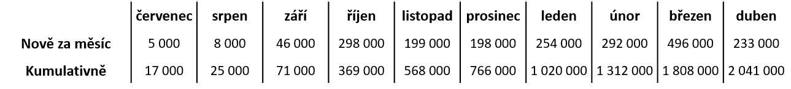
SEIR model: udržení a významné posílení opatření
Silný dopad potenciálních opatření zavedených od 1.3.2021
oranžově dosud pozorovaná data, 7denní klouzavý průměr, časové zpoždění k hlášení 4 dny
Predikce – scénář C
Efekt opatření od 28.12.
snížení pracovních kontaktů na 40 %
školní kontakty na 0 %
snížení jiných kontaktů na 40 %
snížení základní reprodukce o 10%
školní kontakty na 30 % od 4.1.
Od 25.1.
zvýšení základní reprodukce o 70 % (simulace šíření nakažlivějších forem viru, simulace nedodržování opatření)
Efekt opatření od 1.3.
snížení pracovních kontaktů na 20 %
školní kontakty na 0 %
snížení jiných kontaktů na 20 - 25 %
(uvedeny podíly normálních kontaktů)
bez periodicity v rámci týdne, odpovídá cca týdenním klouzavým průměrům
Nové případy onemocnění za den
Snímek prezentuje výsledky simulace prostřednictvím epidemiologického modelu SEIR, který zahrnuje vybrané předpoklady a slouží ke zkoumání dopadu změny různých parametrů epidemie. Vzhledem k neurčitostem ve struktuře modelu (například limitované znalosti o skutečné vnímavosti populace k viru a k jeho novým variantám) je nezbytné výsledky brát jako orientační, umožňující zejména celkové srovnávání jednotlivých scénářů, nikoli konkrétní předpověď pro určité období.

Slide 48
SEIR model: udržení a významné posílení opatření
Silný dopad potenciálních opatření zavedených od 1.3.2021
oranžově dosud pozorovaná data, časové zpoždění k hlášení 4 dny, PRACOVNÍ DNY
Predikce – scénář C
Efekt opatření od 28.12.
snížení pracovních kontaktů na 40 %
školní kontakty na 0 %
snížení jiných kontaktů na 40 %
snížení základní reprodukce o 10%
školní kontakty na 30 % od 4.1.
Od 25.1.
zvýšení základní reprodukce o 70 % (simulace šíření nakažlivějších forem viru, simulace nedodržování opatření)
Efekt opatření od 1.3.
snížení pracovních kontaktů na 20 %
školní kontakty na 0 %
snížení jiných kontaktů na 20 - 25 %
(uvedeny podíly normálních kontaktů)
bez periodicity v rámci týdne, odpovídá cca týdenním klouzavým průměrům
Nové případy onemocnění za den
Snímek prezentuje výsledky simulace prostřednictvím epidemiologického modelu SEIR, který zahrnuje vybrané předpoklady a slouží ke zkoumání dopadu změny různých parametrů epidemie. Vzhledem k neurčitostem ve struktuře modelu (například limitované znalosti o skutečné vnímavosti populace k viru a k jeho novým variantám) je nezbytné výsledky brát jako orientační, umožňující zejména celkové srovnávání jednotlivých scénářů, nikoli konkrétní předpověď pro určité období.

Slide 49
Změna v šíření nákazy po 25.2. 2021. Na konci února 2021 přestal vývoj populační zátěže eskalovat a částečně se stabilizoval, byť na velmi vysokých hodnotách. V důsledku toho reprodukční číslo postupně klesalo. Mezi-týdenní nárůsty zachycených případů klesly z + 30% na cca + 14%. V následujících dnech se začala projevovat nově přijatá opatření a epidemie začne mírně brzdit.
Dle predikcí kalibrovaných v lednu došlo na konci února a počátku března k dalšímu nárůstu pozitivních záchytů nákazy, v pracovních dnech průměrné denní počty překročily 14 000 nově prokázaných diagnóz. Růst avšak zpomaloval a reálně zachycené počty odpovídaly predikcím dle mírně klesajícího reprodukčního čísla
(R < 1,15).

Slide 50
Původní predikce ve scénářích z konce ledna a února 2021
Rizikový scénář, R = 1,30
Scénáře vývoje dle hodnoty reprodukčního čísla
Scénář zpomalení (R = 0,90)
14. 3. 2021
33 346 predikovaných
23 456 predikovaných
16 052 predikovaných
6 783 predikovaných
Denní počet osob s nově prokázanou nákazou COVID-19
Data z IS IN
Epidemická křivka odpovídající R = 1,30
Epidemická křivka odpovídající R = 1,20
Epidemická křivka odpovídající R = 1,10

Slide 51
Krátkodobé predikce pro období 4 týdnů (od 15.2.)
Na konci února a počátku března narostly denní průměrné záchyty COVID-19 nad 14 000. Růst však zpomaloval a počty nově prokázaných případů odpovídaly vývoji dle R < 1,15.
 | Predikovaný celkový počet Nově prokázané nákazy COVID-19 |  |  |  |  | Predikovaný průměrný denní počet Nově prokázané nákazy COVID-19 |  |  |  |  | Realita: naměřené hodnoty
Hodnota R (od 12. 2.) | 0,90 | 1,00 | 1,10 | 1,20 | 1,30 | 0,90 | 1,00 | 1,10 | 1,20 | 1,30 | denní průměr v pracovních dnech
Období 15.–21. 2. | 74 tisíc | 75 tisíc | 76 tisíc | 78 tisíc | 79 tisíc | 10 619 | 10 773 | 10 926 | 11 080 | 11 233 | 11 083
Období 22.–28. 2. | 65 tisíc | 74 tisíc | 83 tisíc | 93 tisíc | 103 tisíc | 9 235 | 10 517 | 11 868 | 13 289 | 14 781 | 14 075
Období 1.–7. 3. | 57 tisíc | 74 tisíc | 94 tisíc | 118 tisíc | 145 tisíc | 8 141 | 10 571 | 13 444 | 16 804 | 20 690 | 14 386
Období 8.–14. 3. | 50 tisíc | 74 tisíc | 107 tisíc | 149 tisíc | 203 tisíc | 7 164 | 10 615 | 15 229 | 21 263 | 29 005 | 13 345
Predikované počty odpovídají modelovaným hodnotám (kalibrovaným na hodnoty pozorované v pracovních dnech), naměřené hodnoty zahrnují všechny počty hlášené do databáze, včetně zřetelně nižších záchytů nemoci v nepracovních dnech. V případě denního průměrného počtu jsou uvedeny i hodnoty, které zahrnují pouze pracovní dny.

